Slide 1
可視化ツール dcwmt
森脇大智, 杉山耕一朗
2021/03/29 地球流体電脳倶楽部ミーティング
Notes:
可視化ツールDCWMTについて
松江高専 森脇大智が発表させていただきます.

Slide 2
DCWMTの目標
目標
既存ツールの主要機能を取り入れつつ, Web Map Tile Service(WMTS)を用いて
大規模数値データの全体像と微細構造をシームレスに解析できるツール
実装予定の機能
領域モデル(計算領域が矩形)のデータの可視化
大循環モデル(計算領域が球形)のデータの可視化
トーン, コンター図の表示
複数のデータ同士の重ね合わせ表示
風速ベクトル図の表示
カラーマップの選択
数学的操作
アニメーション
データの範囲指定
カラーバーの表示, 非表示
軸の表示
コンター, トーンの間隔
コンターまたはトーンレベルの設定
マウスクリックを用いた動的なデータの表示
Notes:
まず, DCMWTについてですが,
本ツールは既存ツールの主要機能を取り入れつつ, Web Map Tile Service を用いて大規模数値データの全体像と微細構造をシームレスに解析できるツールを目標として作成しています.
ここで既存ツールの主要機能についてですが, 現状ではスライドに記載するような機能を取り入れることを考えて, 実装しています.

Slide 3
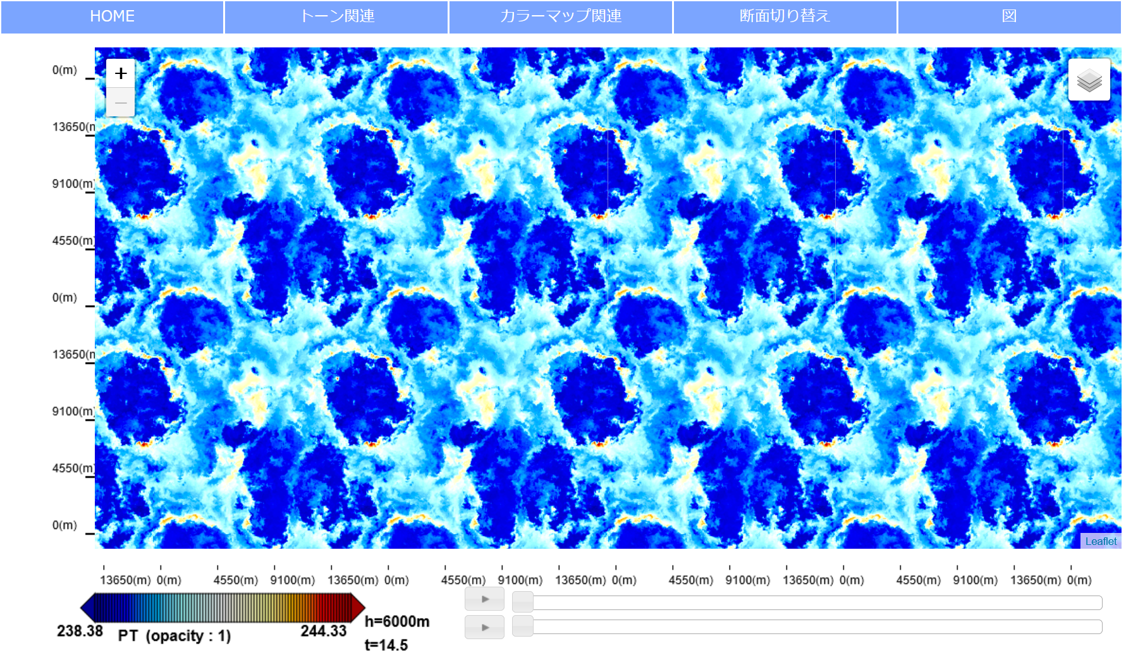
2019年度の取り組み
目標
既存ツールの主要機能を取り入れつつ, Web Map Tile Service(WMTS)を用いて
大規模数値データの全体像と微細構造をシームレスに解析できるツール
2019年度で実装した機能
領域モデルのデータの可視化
大循環モデルのデータの可視化
トーン, コンター図の表示
複数のデータ同士の重ね合わせ表示
風速ベクトル図の表示
カラーマップの選択
数学的操作
アニメーション
データの範囲指定
カラーバーの表示, 非表示
軸の表示
コンター, トーンの間隔
コンターまたはトーンレベルの設定
マウスクリックによるデータの取得
Notes:
2019年度では赤色で示すような機能を実装しました.
これらは主に計算領域が矩形状である領域モデルを対象とした可視化に重点をおいて実装していました.

Slide 4
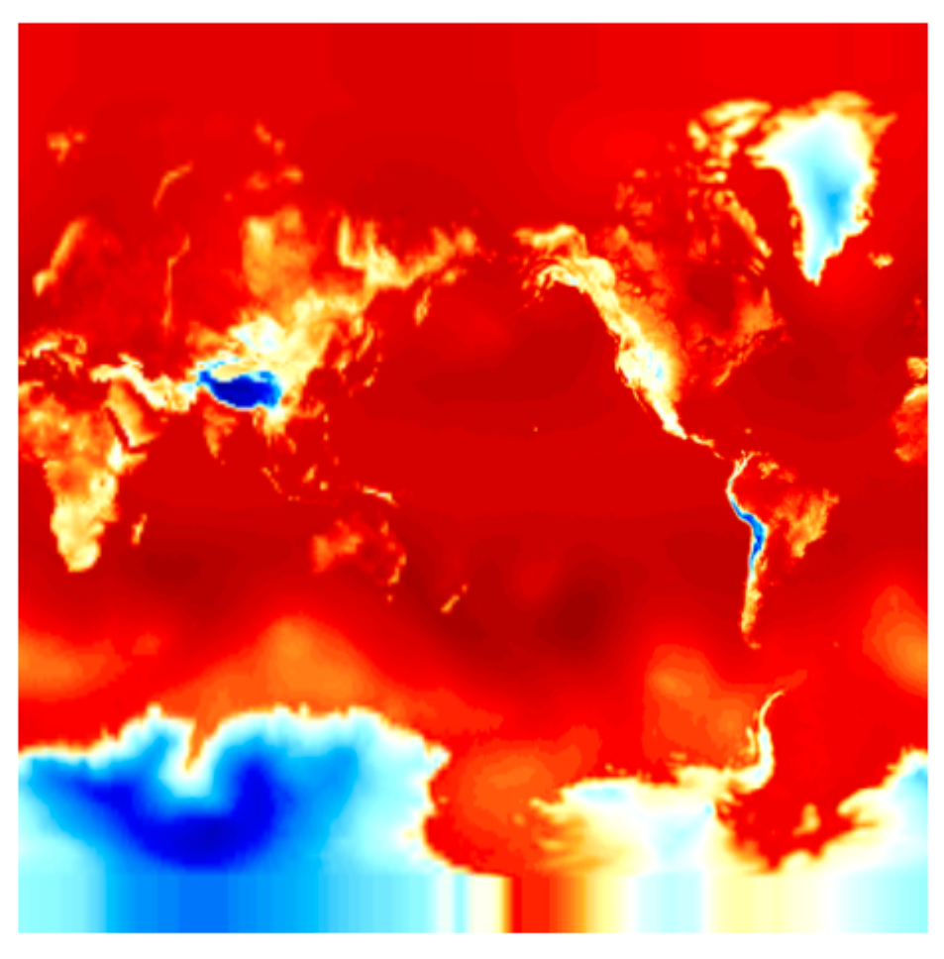
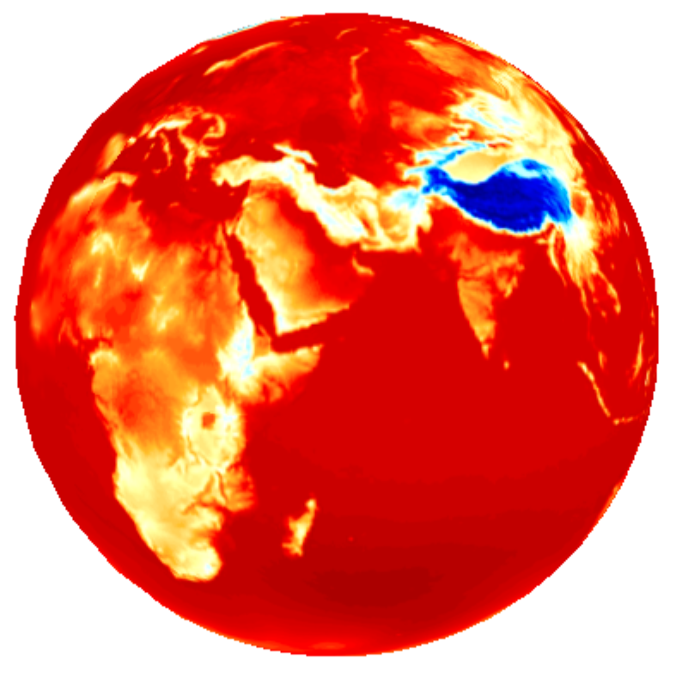
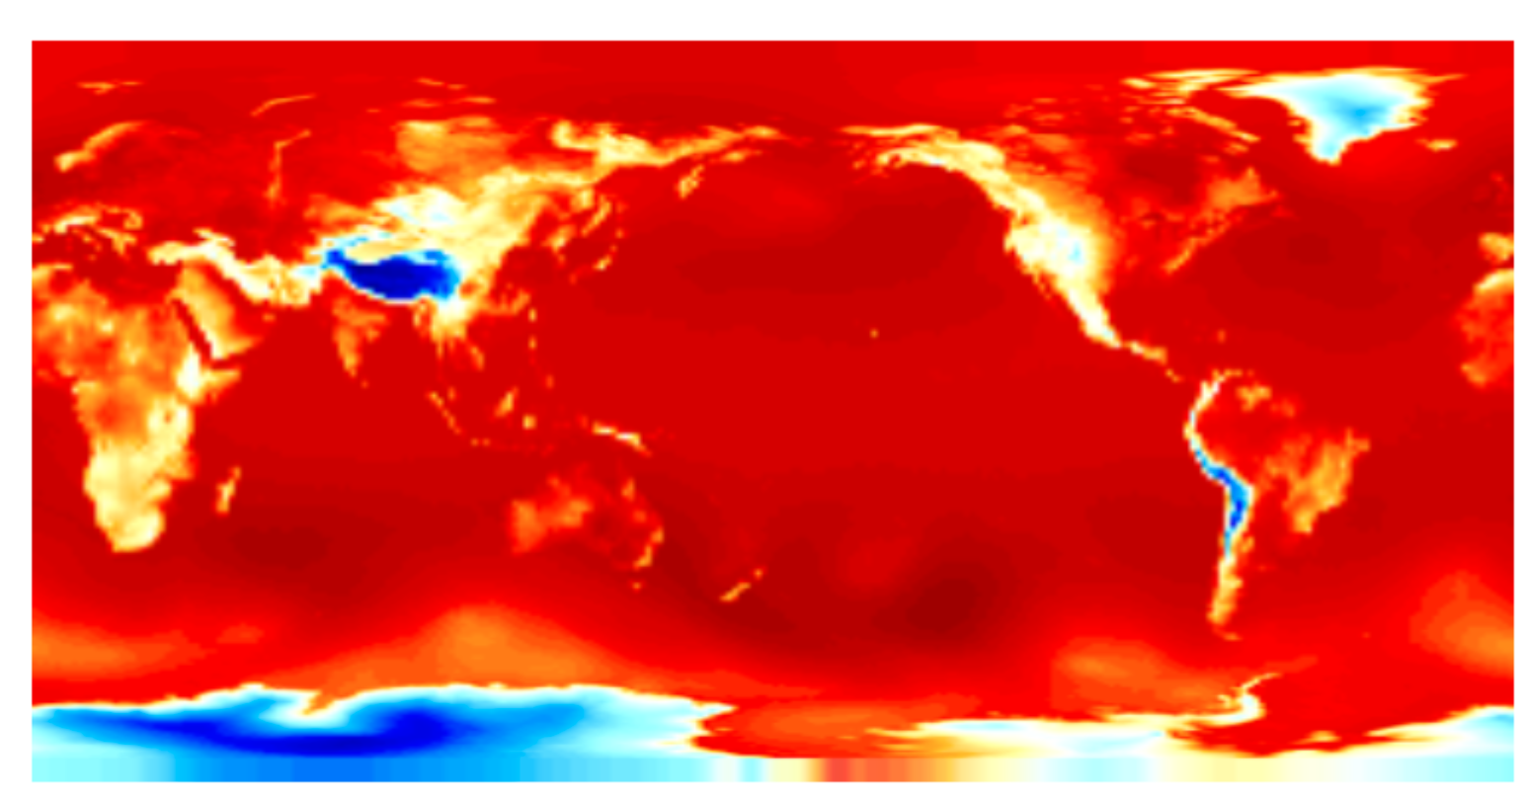
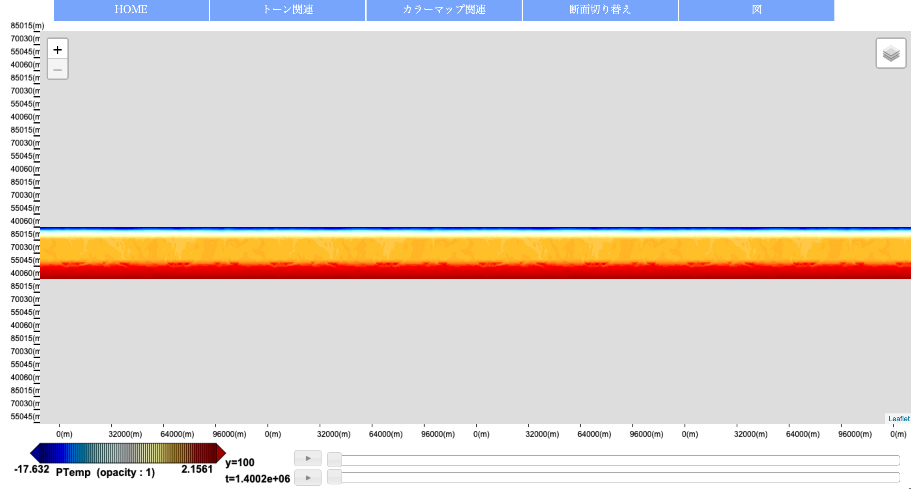
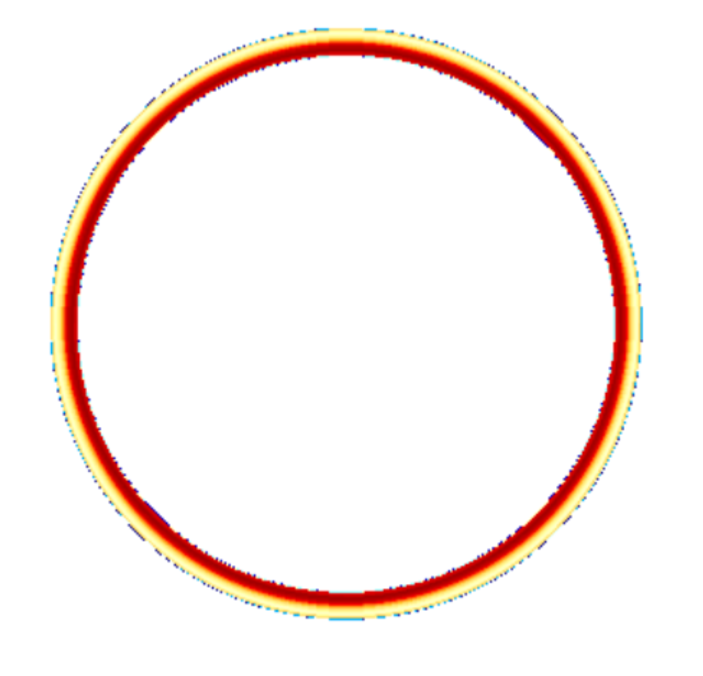
2020年度の取り組み
目標
既存ツールの主要機能を取り入れつつ, Web Map Tile Service(WMTS)を用いて
大規模数値データの全体像と微細構造をシームレスに解析できるツール
2020年度で着手した機能
地図投影法を用いた可視化
領域モデルのデータの可視化
大循環モデルのデータの可視化
表示
切り替え(一部)
トーン, コンター図の表示
複数のデータ同士の重ね合わせ表示
風速ベクトル図の表示
カラーマップの選択
数学的操作
アニメーション
データの範囲指定
カラーバーの表示, 非表示
軸の表示
(以下, 省略)
メルカトル図法
正射図法
正距円筒図法
惑星断面のドーナッツ状の可視化
惑星断面のドーナッツ状
矩形状の表示は
2019年度で実装済み
Notes:
これに対して, 2020年度では計算領域が球形である大循環モデルを対象とした可視化の実装に着手しました.
ここで, 大循環モデルを対象とした可視化とはスライドの右図で示すような,
メルカトル図法, 正射図法, 正距円筒図法の3つの地図投影法の表示の切り替えと惑星断面のドーナッツ状の可視化のことをさしています.
2020年度で大循環モデルを対象とした可視化を実装するにあたり, 従来まで用いていたWeb Map Tile Serviceのライブラリでは実装が難しかったため, 別のライブラリに変更しました.
そのため, 2019年度で実装した解析に役立つ機能などの移植はまだできておらず, 2020年度では表示と一部投影法の切り替えの部分のみの実装が完了しています.

Slide 5
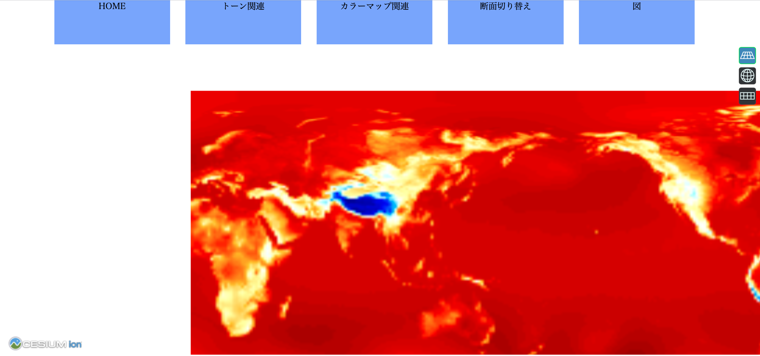
デモ (1)
正距円筒図法と正射図法の表示のデモ:
www.gfd-dennou.org/GFD_Dennou_Club/dc-arch/dcwmt/sample/2021-03-26_daichi/projection_sample/dcwmt/main.html
未実装
正射図法表示に変更
Notes:
ここで, 地図投影法を用いた切り替え表示の例として, 正距円筒図法と正射図法の切り替えのデモをお見せします,
なお, このデモはスライドに記載してあるURLから実際に試すことができるようになっています.

Slide 6
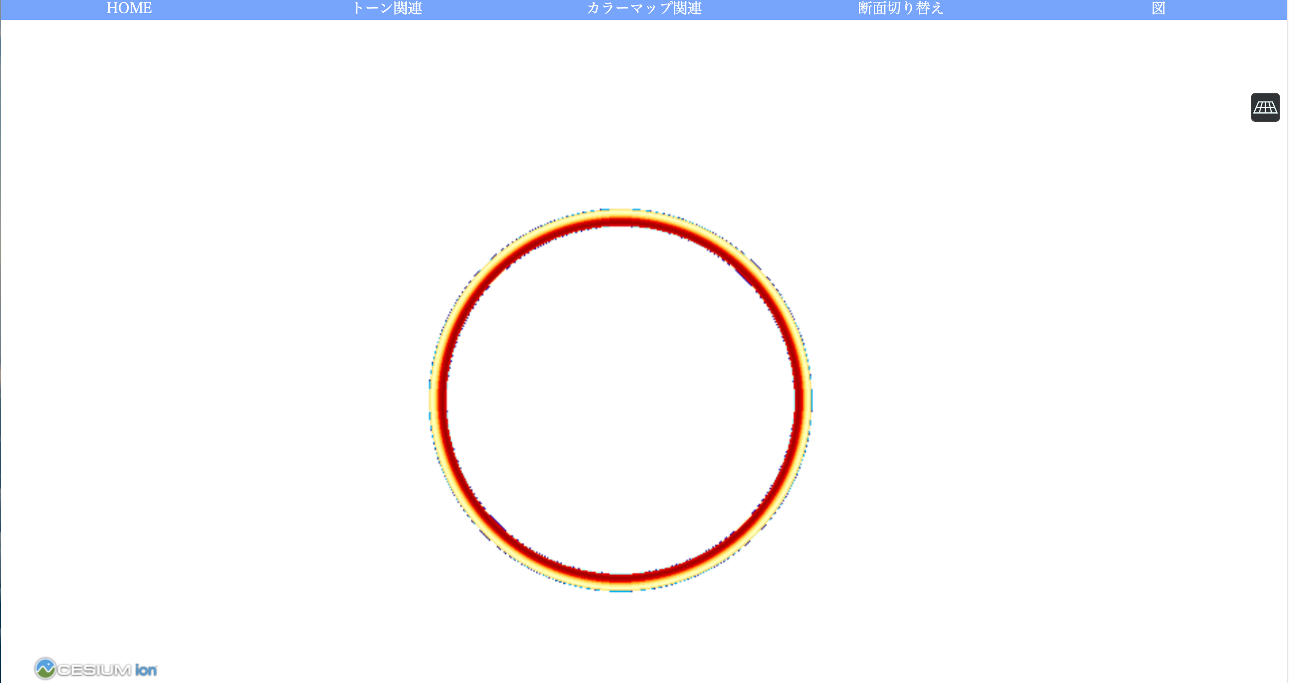
デモ (2)
惑星断面のドーナッツ状の表示のデモ:
www.gfd-dennou.org/GFD_Dennou_Club/dc-arch/dcwmt/sample/2021-03-26_daichi/donuts_sample/dcwmt/main.html
未実装
注意: 上記のURLからアクセスすると稀に表示が失敗することがあります.
表示がおかしい場合はタブを消してから再度URLからアクセスしてみてください.
Notes:
次に惑星断面のドーナッツ状の表示のデモをお見せします,
なお, このデモもスライドに記載してあるURLから実際に試すことができます.

Slide 7
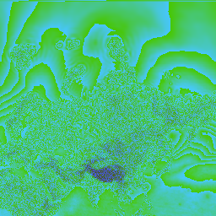
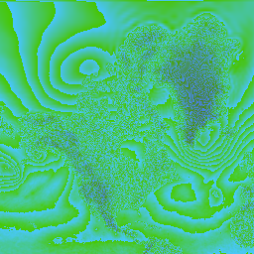
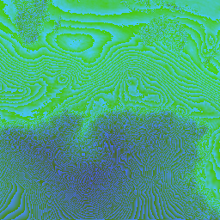
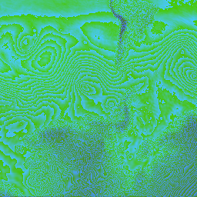
全球の可視化の実現方法
数値データタイル
WMTS
ライブラリ
NetCDFファイル
Rubyスクリプト
可視化
WMTS上で数値データを扱うための中間ファイル
改良
可視化を行う図のy軸, x軸に応じて,
それぞれが適した処理を行うことで
大循環モデルのデータの可視化を実現
Notes:
次に, 大循環モデルのデータの可視化の方法について少しご説明したいと思います,
DCWMTではNetCDFファイルからWMTS上で数値データを扱うための中間ファイルの数値データタイルを作成, その数値データタイルからWMTSのライブラリを拡張することで数値データに復元し. シームレスな可視化を実現していました,
これに対して, 可視化を行う図のx軸とy軸に応じて
NetCDFファイルから数値データタイルを生成するRubyスクリプトと
数値データタイルからブラウザ上で可視化を行うWMTSのライブラリを改良することで大循環モデルのデータの可視化を実現しました.

Slide 8
実現方法の具体例 〜緯度・経度 〜
WMTS
画像タイルのy軸が緯度, x軸が経度の場合
数値データタイル
WMTS
ライブラリ
NetCDFファイル
Rubyスクリプト
可視化
Webメルカトル図法の
変換式を用いて,
数値データタイルに格納
Webメルカトル図法形式で
数値データタイルに格納されていることを前提に緯度経度を計算し,
投影を変える
Webメルカトル図法
メルカトル図法に対して南北を85度で切る図法. 地図が正方形になるためWMTSで扱いやすくなる.
Notes:
具体的には
例えば, 地図投影方を行いたい場合には,
まず, x軸が緯度, y軸が経度という情報をRubyスクリプトで数値データタイルを作成する際に, オプションとして渡します.
そうすることで, Webメルカトル図法の形式で数値データタイルに数値データを格納します.
そして, WMTSのライブラリではWebメルカトル図法形式で数値データタイルにデータが格納されていることを前提として緯度経度を計算することで様々な地図投影法を実現しています.
なお、Webメルカトル図法とはメルカトル図法に対して南北を85度で切る図法です

Slide 9
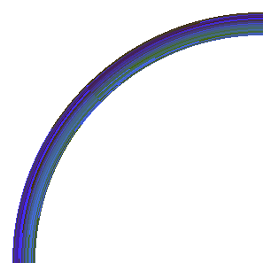
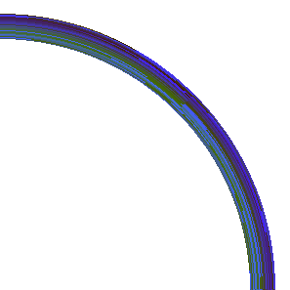
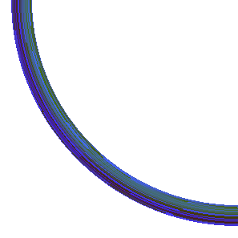
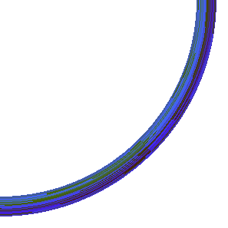
実現方法の具体例 〜高度・緯度/経度 〜
Web地図
画像タイルのy軸が高度, x軸が緯度/経度の場合
数値データタイル
Web地図
ライブラリ
NetCDFファイル
Rubyスクリプト
可視化
数値データタイルに格納する時点で
ドーナッツ状に格納する
Notes:
次に惑星断面のドーナツ状の可視化については
Rubyスクリプトで可視化したい図のy軸が高度, x軸が緯度/経度であるという情報をオプションで渡すことで
数値データタイルにドーナッツ状にデータを格納するようにしています.
このようにすることで, 惑星断面のドーナッツ状の可視化を実現しています.

Slide 10
まとめ と 今後の予定
目標
既存ツールの主要機能を取り入れつつ, WebMapTileService(WMTS)を用いて
大規模数値データの全体像と微細構造をシームレスに解析できるようにする
2021年度で着手する機能
局所的な領域の可視化
全球の可視化
表示
地図投影の切り替え
トーン, コンター図の表示
複数のデータ同士の重ね合わせ表示
風速ベクトル図の表示
カラーマップの選択
数学的操作
アニメーション
データの範囲指定
カラーバーの表示, 非表示
軸の表示
コンター, トーンの間隔
コンターまたはトーンレベルの設定
マウスクリックによるデータの取得
正射図法
正距円筒図法
メルカトル図法
惑星断面の
ドーナッツ状
Notes:
最後にまとめとして, DCWMTの目標は既存ツールの主要機能を取り入れつつ, WMTSを用いて大規模数値データの全体像と
微細構造をシームレスに解析できるようにするということで進めており,
2020年度は大循環モデルのデータの可視化の実装に着手しました.
しかし, WMTSのライブラリを変更したことで2019年度で実装した機能で扱えなくなってしまった部分がほとんどなので,
2021年度では表示の切り替えや2019年度で実装した機能の移植を行なっていきたいと考えています

